Slide 1



Autoavaliação Univali 2023
View in Power BI
Last data refresh:
05/02/2024 16:07:54 UTC
Downloaded at:
01/04/2024 23:07:45 UTC

Slide 2
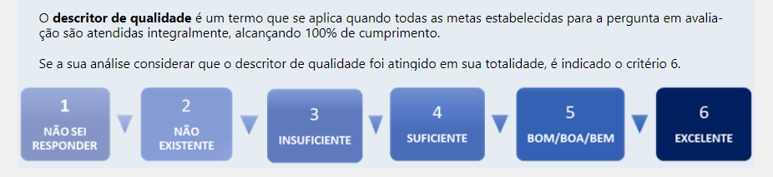
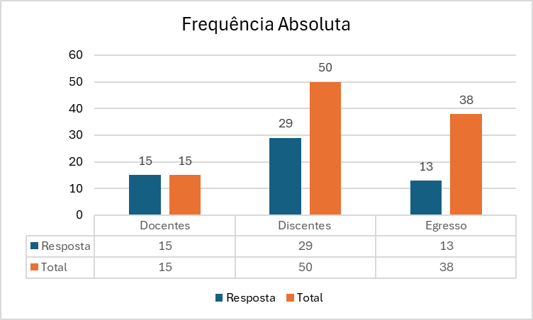
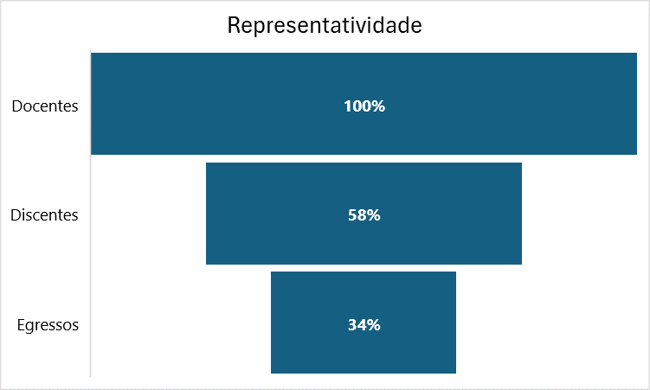

Slide 3
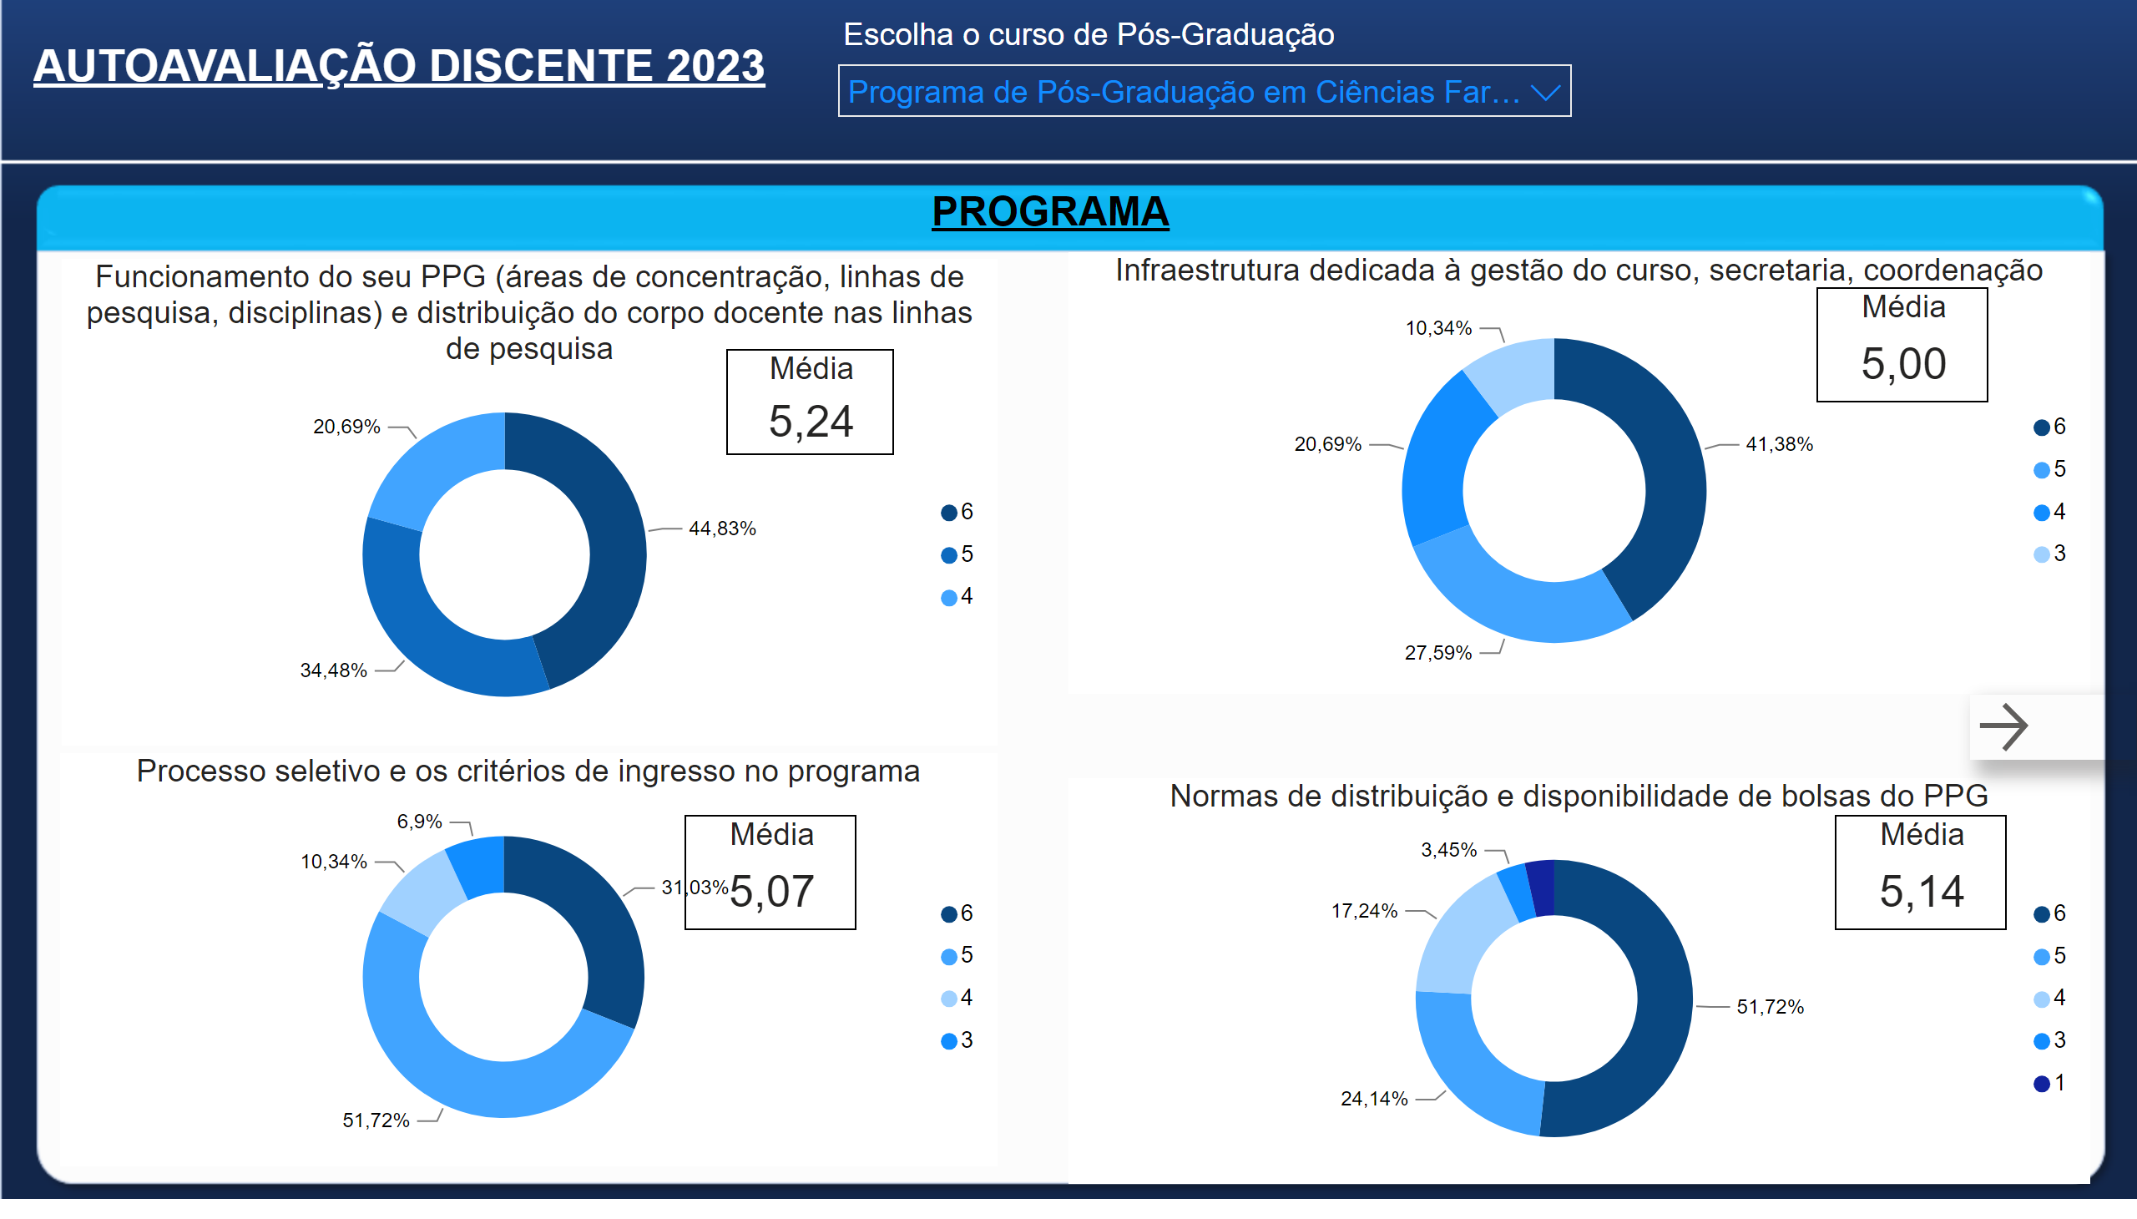
Discente Programa
Notes:
slicer
No alt text provided
Funcionamento do seu PPG (áreas de concentração, linhas de pesquisa, disciplinas) e distribuição do corpo docente nas linhas de pesquisa
No alt text provided
Infraestrutura dedicada à gestão do curso, secretaria, coordenação
No alt text provided
Processo seletivo e os critérios de ingresso no programa
No alt text provided
Normas de distribuição e disponibilidade de bolsas do PPG
No alt text provided
textbox
No alt text provided
textbox
No alt text provided
actionButton
No alt text provided
Média
No alt text provided
Média
No alt text provided
Média
No alt text provided
Média
No alt text provided

Slide 4
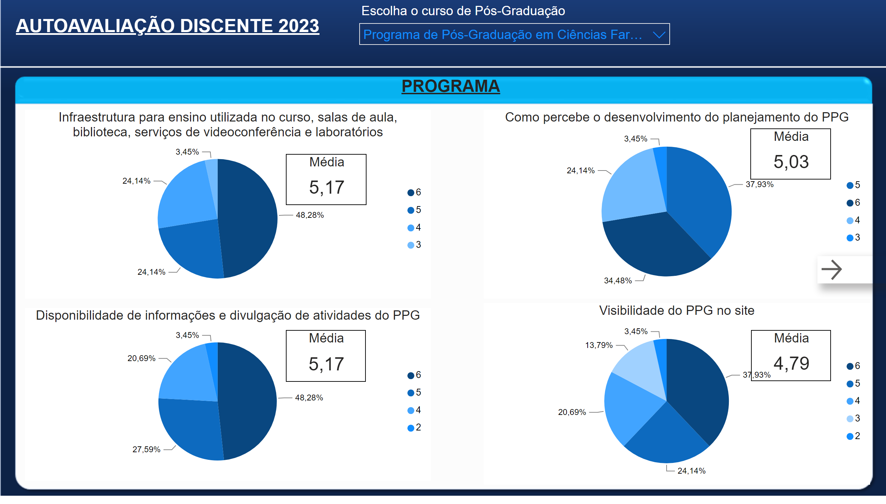
Discente Programa 2
Notes:
slicer
No alt text provided
textbox
No alt text provided
Infraestrutura para ensino utilizada no curso, salas de aula, biblioteca, serviços de videoconferência e laboratórios
No alt text provided
Disponibilidade de informações e divulgação de atividades do PPG
No alt text provided
Como percebe o desenvolvimento do planejamento do PPG
No alt text provided
Visibilidade do PPG no site
No alt text provided
textbox
No alt text provided
Média
No alt text provided
Média
No alt text provided
Média
No alt text provided
Média
No alt text provided
actionButton
No alt text provided

Slide 5
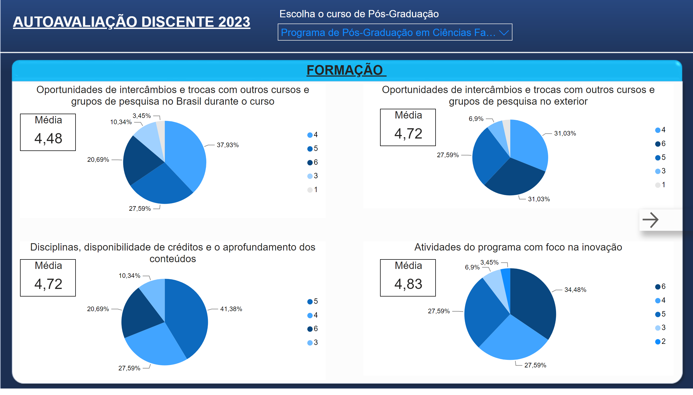
Discente Formação
Notes:
textbox
No alt text provided
textbox
No alt text provided
slicer
No alt text provided
Oportunidades de intercâmbios e trocas com outros cursos e grupos de pesquisa no Brasil durante o curso
No alt text provided
Disciplinas, disponibilidade de créditos e o aprofundamento dos conteúdos
No alt text provided
Oportunidades de intercâmbios e trocas com outros cursos e grupos de pesquisa no exterior
No alt text provided
Atividades do programa com foco na inovação
No alt text provided
actionButton
No alt text provided
Média
No alt text provided
Média
No alt text provided
Média
No alt text provided
Média
No alt text provided

Slide 6
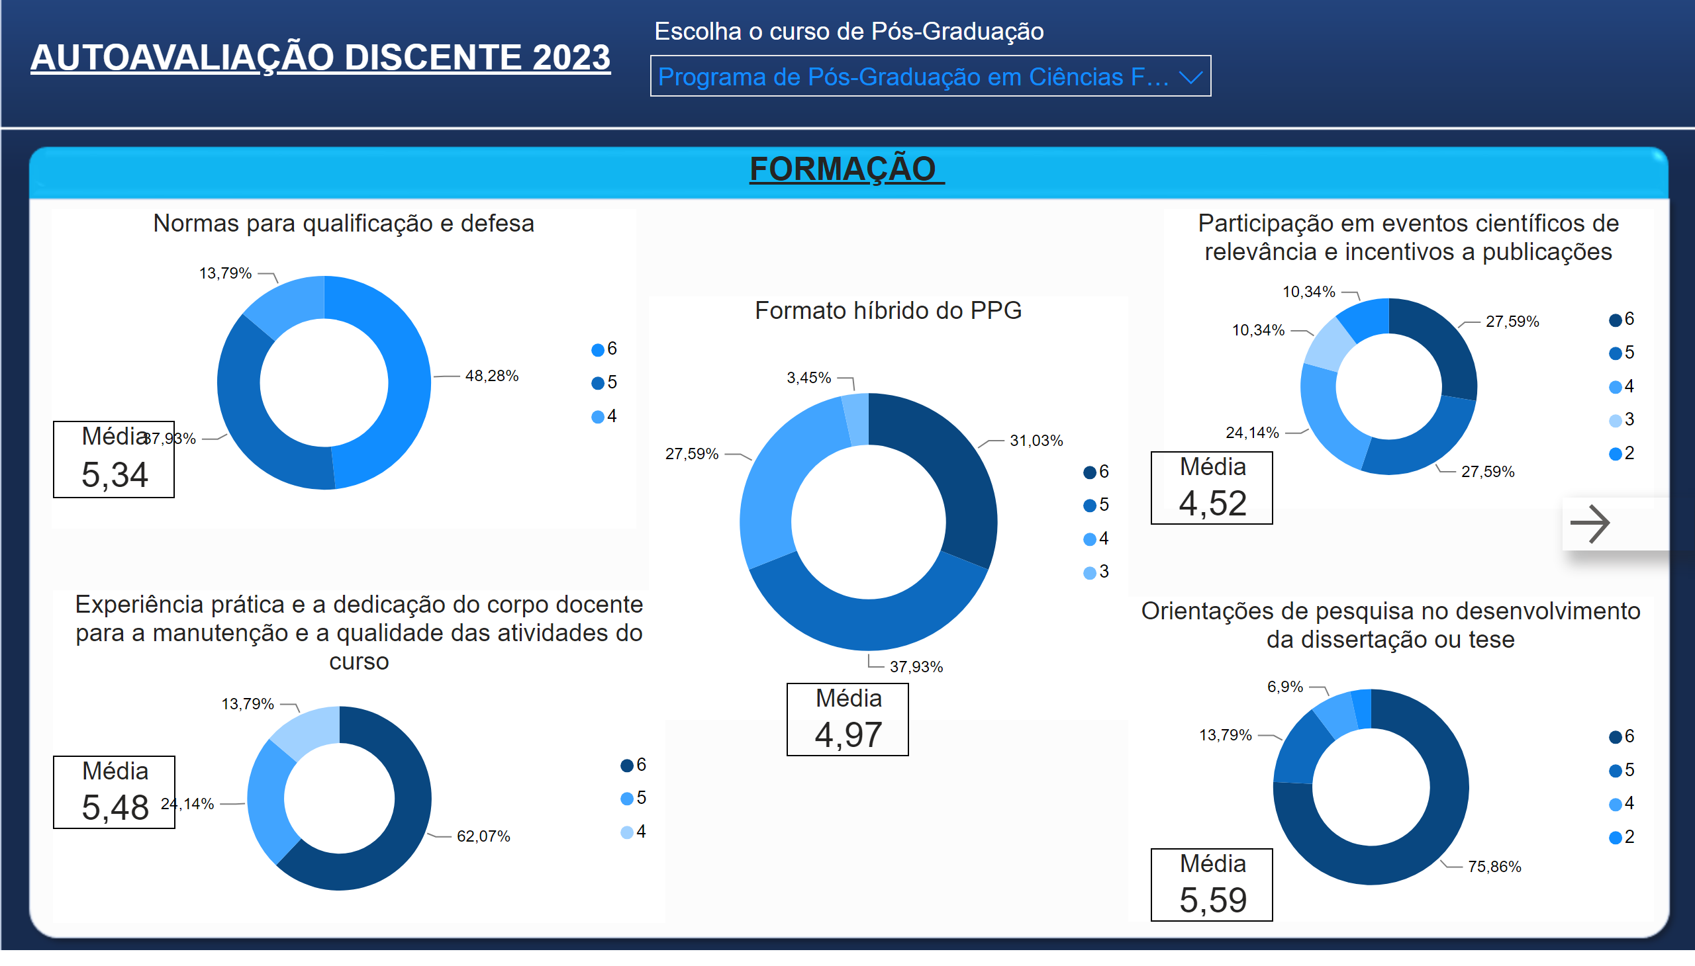
Discente Formação 2
Notes:
slicer
No alt text provided
textbox
No alt text provided
Normas para qualificação e defesa
No alt text provided
Experiência prática e a dedicação do corpo docente para a manutenção e a qualidade das atividades do curso
No alt text provided
Participação em eventos científicos de relevância e incentivos a publicações
No alt text provided
textbox
No alt text provided
Orientações de pesquisa no desenvolvimento da dissertação ou tese
No alt text provided
Formato híbrido do PPG
No alt text provided
actionButton
No alt text provided
Média
No alt text provided
Média
No alt text provided
Média
No alt text provided
Média
No alt text provided
Média
No alt text provided

Slide 7
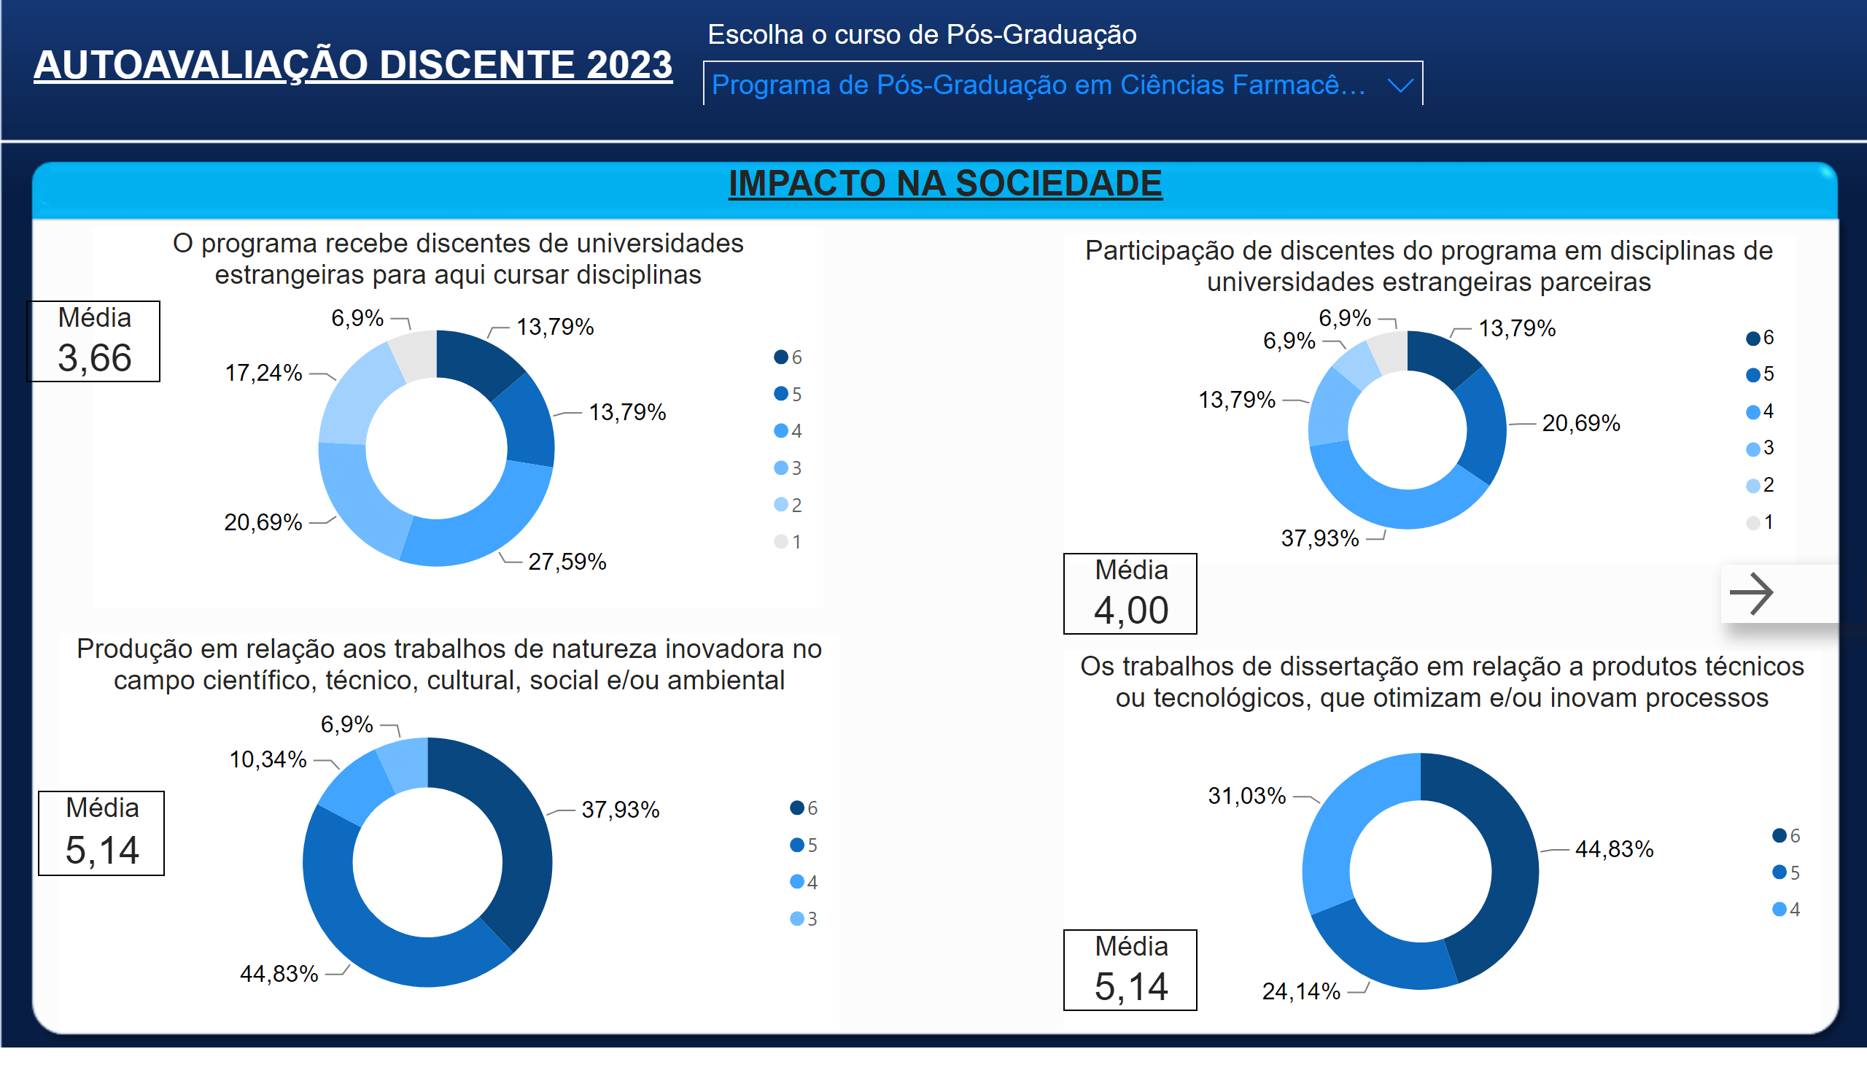
Discente Impacto na Sociedade
Notes:
textbox
No alt text provided
slicer
No alt text provided
textbox
No alt text provided
Produção em relação aos trabalhos de natureza inovadora no campo científico, técnico, cultural, social e/ou ambiental
No alt text provided
O programa recebe discentes de universidades estrangeiras para aqui cursar disciplinas
No alt text provided
Os trabalhos de dissertação em relação a produtos técnicos ou tecnológicos, que otimizam e/ou inovam processos
No alt text provided
Participação de discentes do programa em disciplinas de universidades estrangeiras parceiras
No alt text provided
actionButton
No alt text provided
Média
No alt text provided
Média
No alt text provided
Média
No alt text provided
Média
No alt text provided

Slide 8
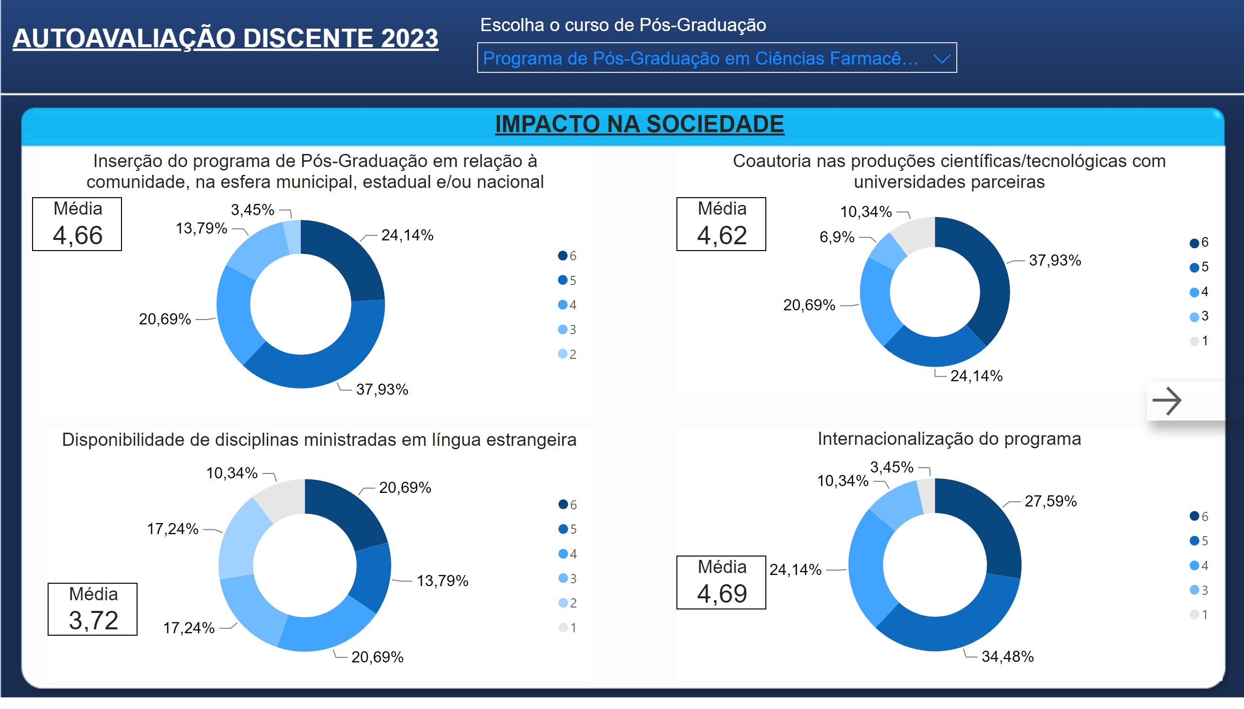
Discente Impacto na Sociedade 2
Notes:
textbox
No alt text provided
textbox
No alt text provided
slicer
No alt text provided
Inserção do programa de Pós-Graduação em relação à comunidade, na esfera municipal, estadual e/ou nacional
No alt text provided
Disponibilidade de disciplinas ministradas em língua estrangeira
No alt text provided
Coautoria nas produções científicas/tecnológicas com universidades parceiras
No alt text provided
Internacionalização do programa
No alt text provided
actionButton
No alt text provided
Média
No alt text provided
Média
No alt text provided
Média
No alt text provided
Média
No alt text provided

Slide 9
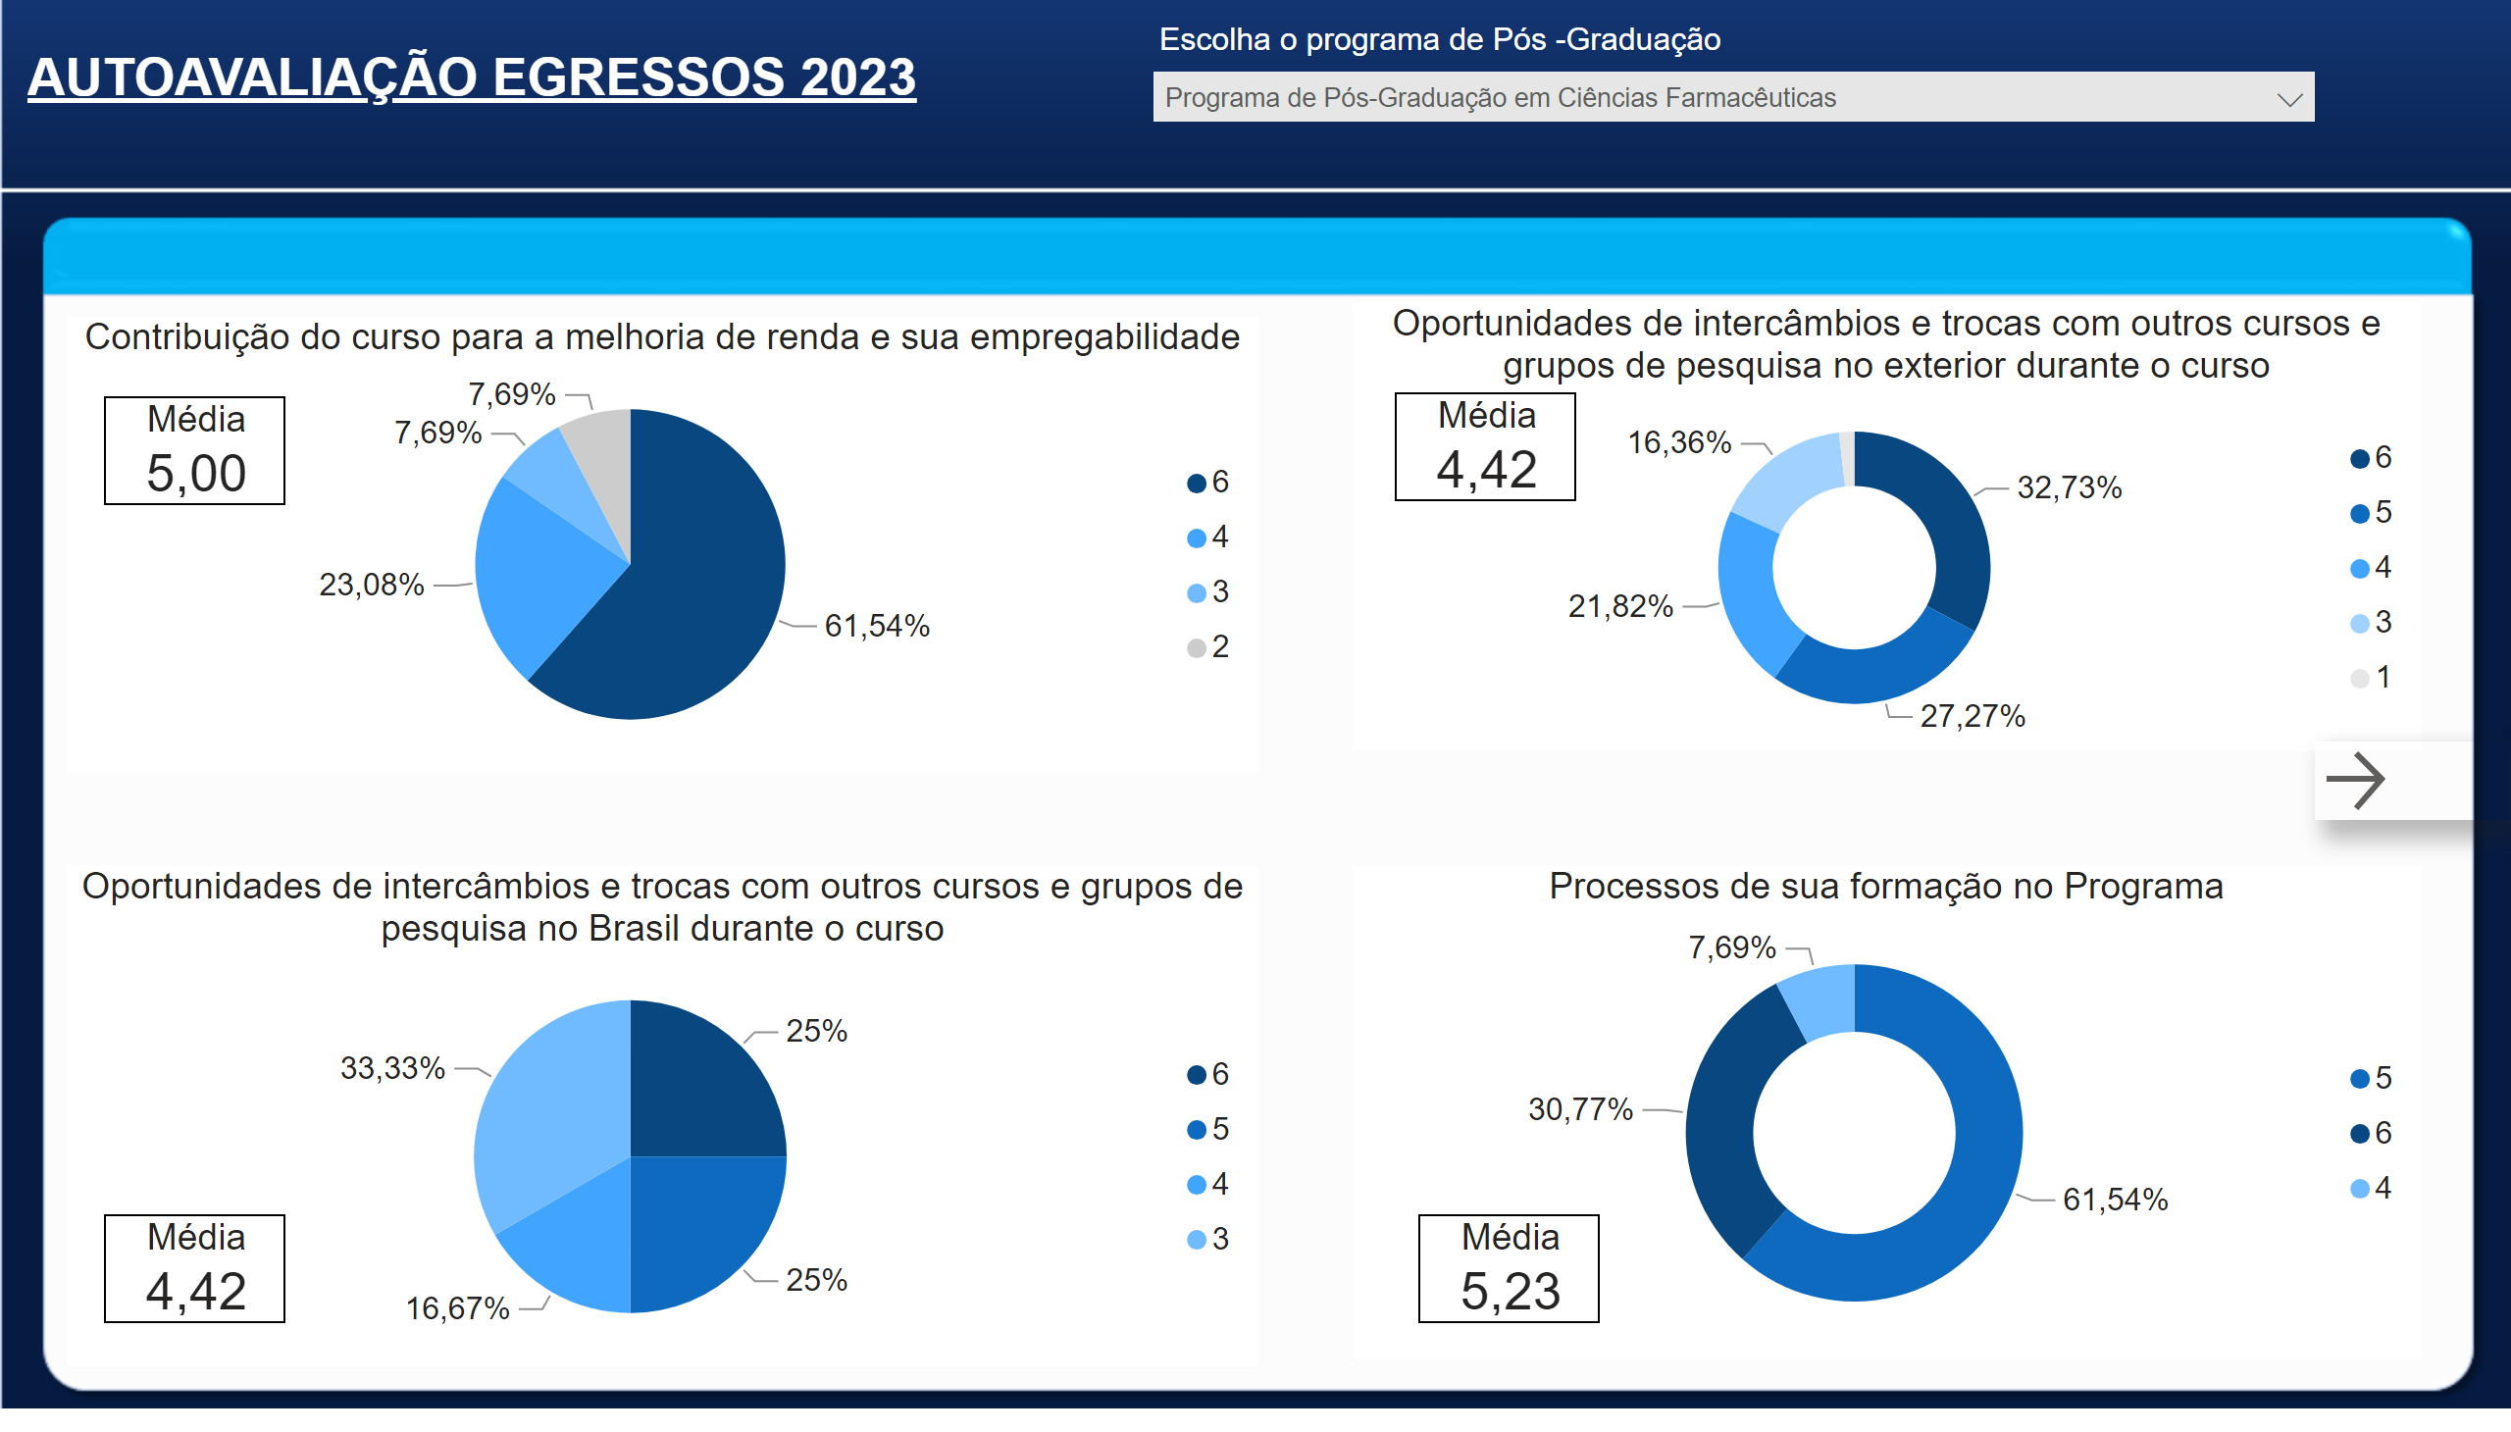
Egressos
Notes:
Contribuição do curso para a melhoria de renda e sua empregabilidade
No alt text provided
Oportunidades de intercâmbios e trocas com outros cursos e grupos de pesquisa no Brasil durante o curso
No alt text provided
Oportunidades de intercâmbios e trocas com outros cursos e grupos de pesquisa no exterior durante o curso
No alt text provided
Processos de sua formação no Programa
No alt text provided
textbox
No alt text provided
actionButton
No alt text provided
Média
No alt text provided
Média
No alt text provided
Média
No alt text provided
Média
No alt text provided
slicer
No alt text provided

Slide 10
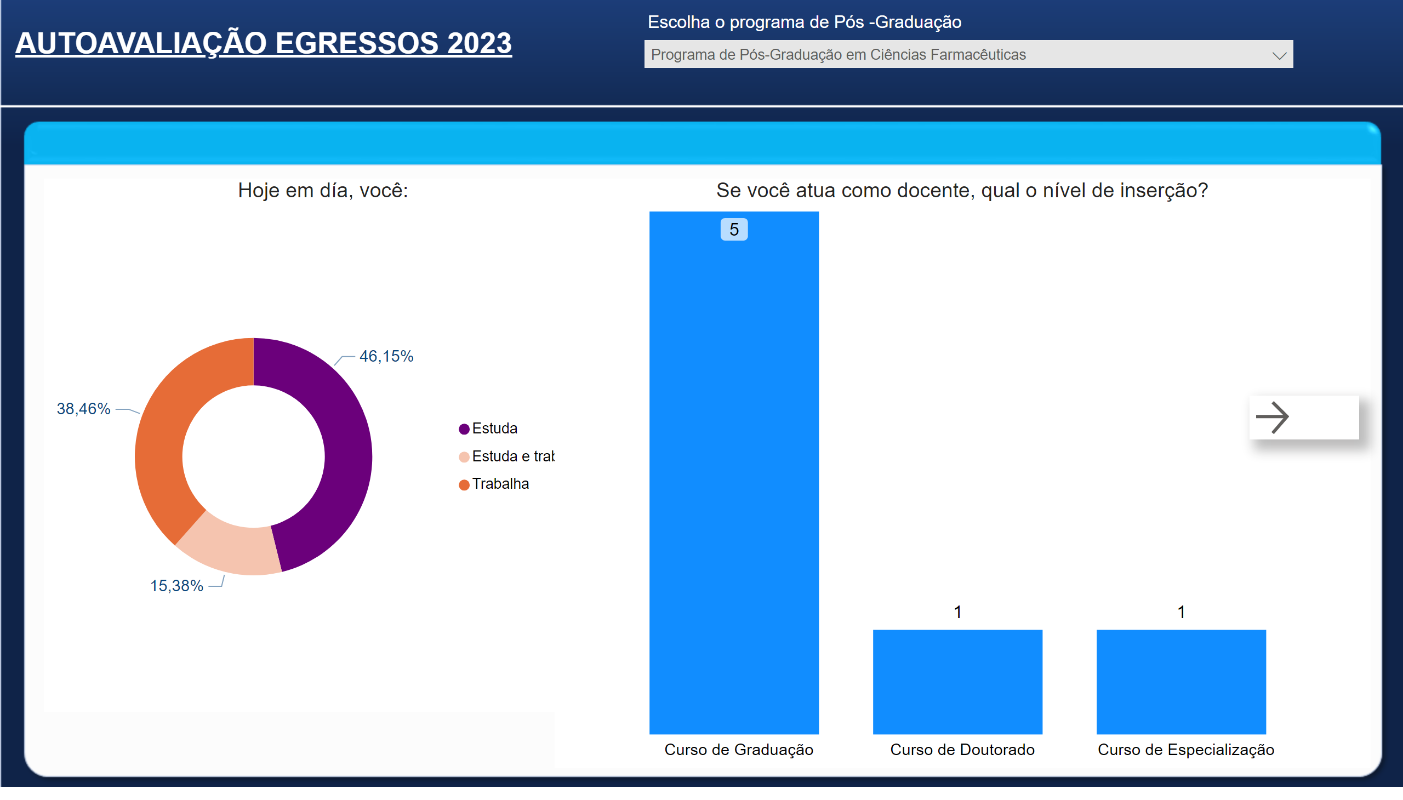
Egressos2
Notes:
Hoje em día, você:
No alt text provided
Se você atua como docente, qual o nível de inserção?
No alt text provided
textbox
No alt text provided
actionButton
No alt text provided
slicer
No alt text provided

Slide 11
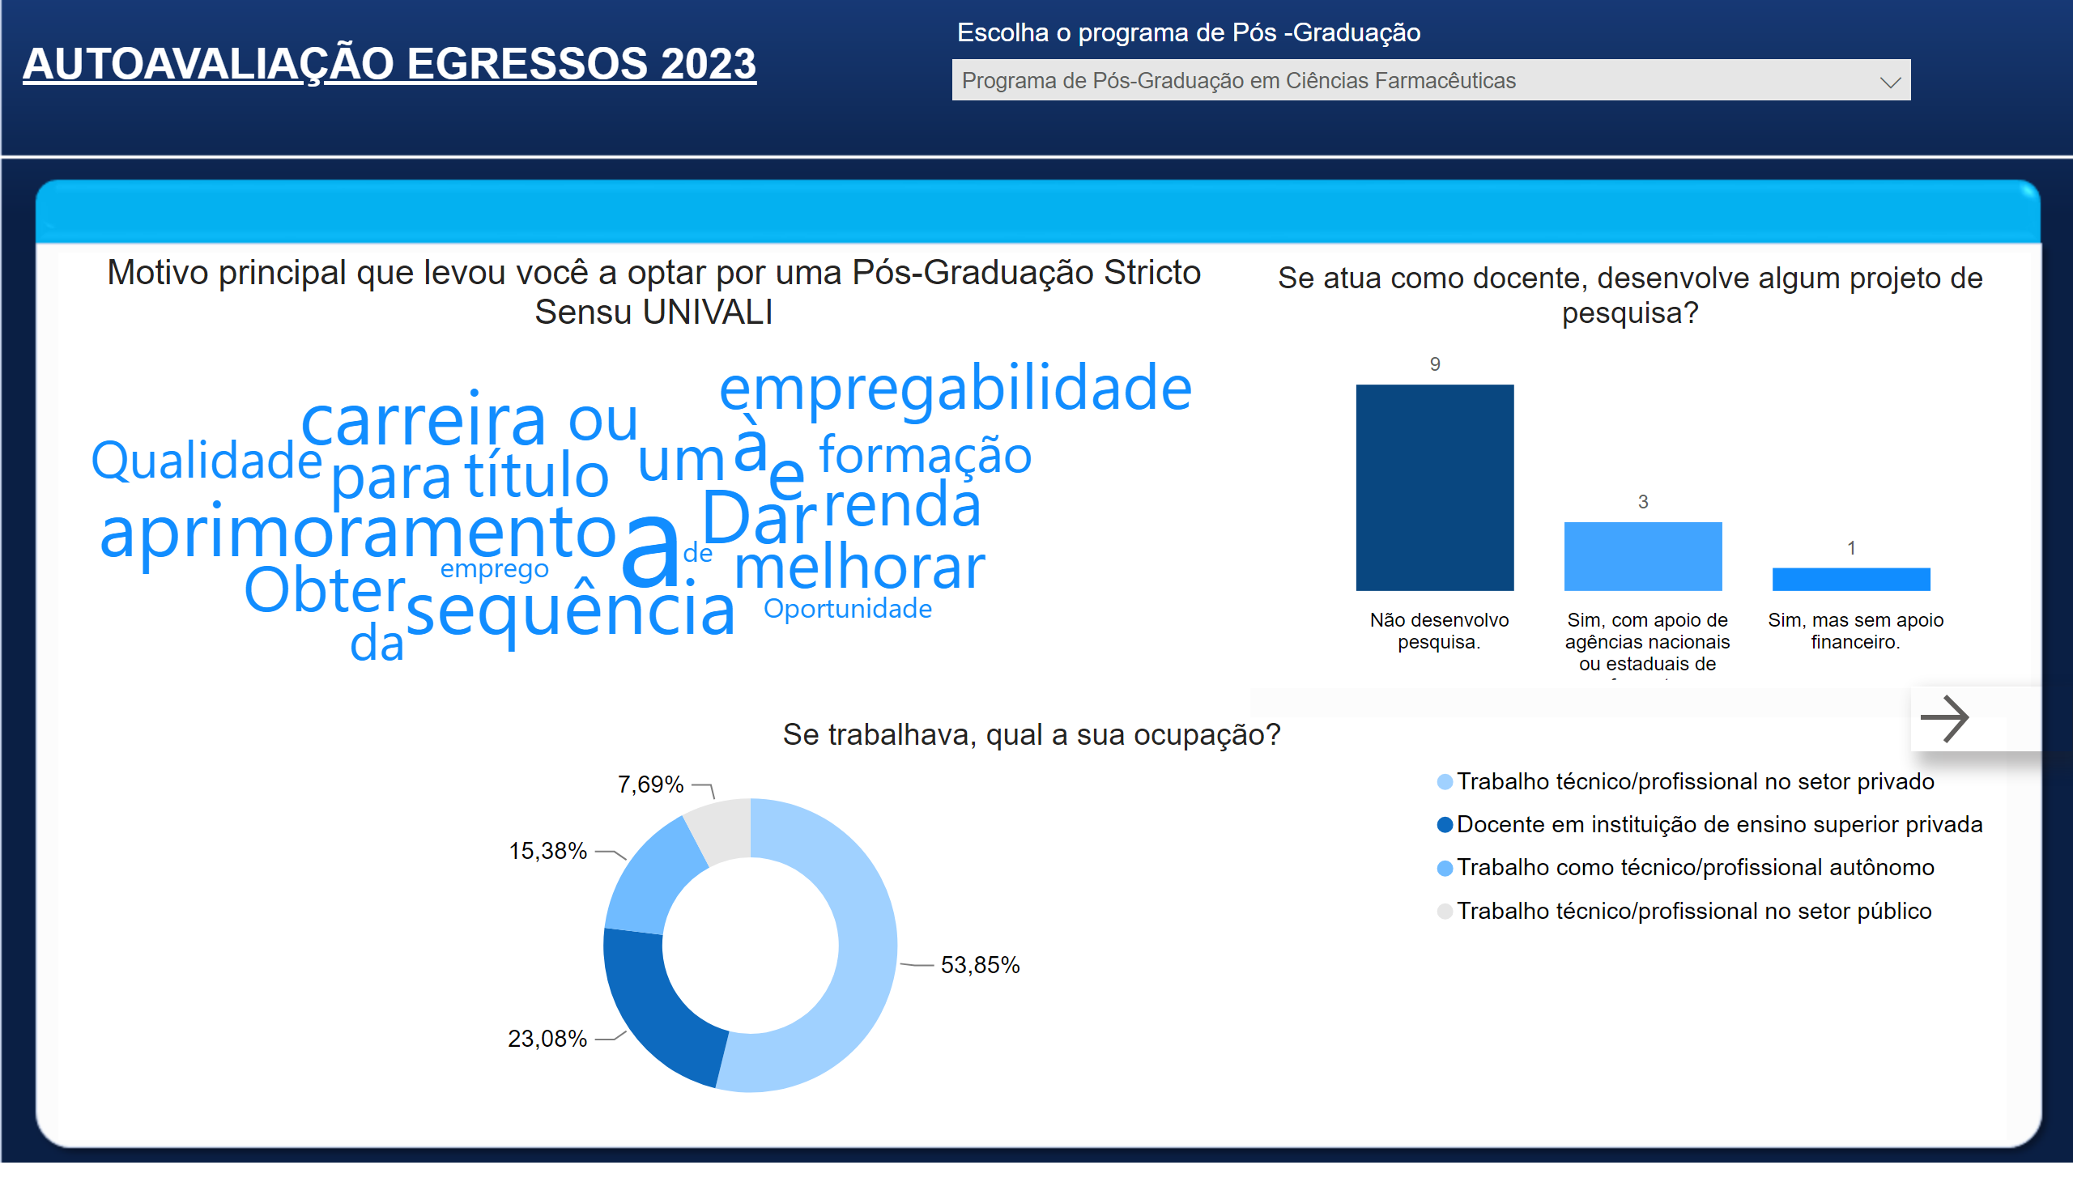
Egressos 3
Notes:
Motivo principal que levou você a optar por uma Pós-Graduação Stricto Sensu UNIVALI
No alt text provided
Se atua como docente, desenvolve algum projeto de pesquisa?
No alt text provided
textbox
No alt text provided
Se trabalhava, qual a sua ocupação?
No alt text provided
actionButton
No alt text provided
slicer
No alt text provided

Slide 12
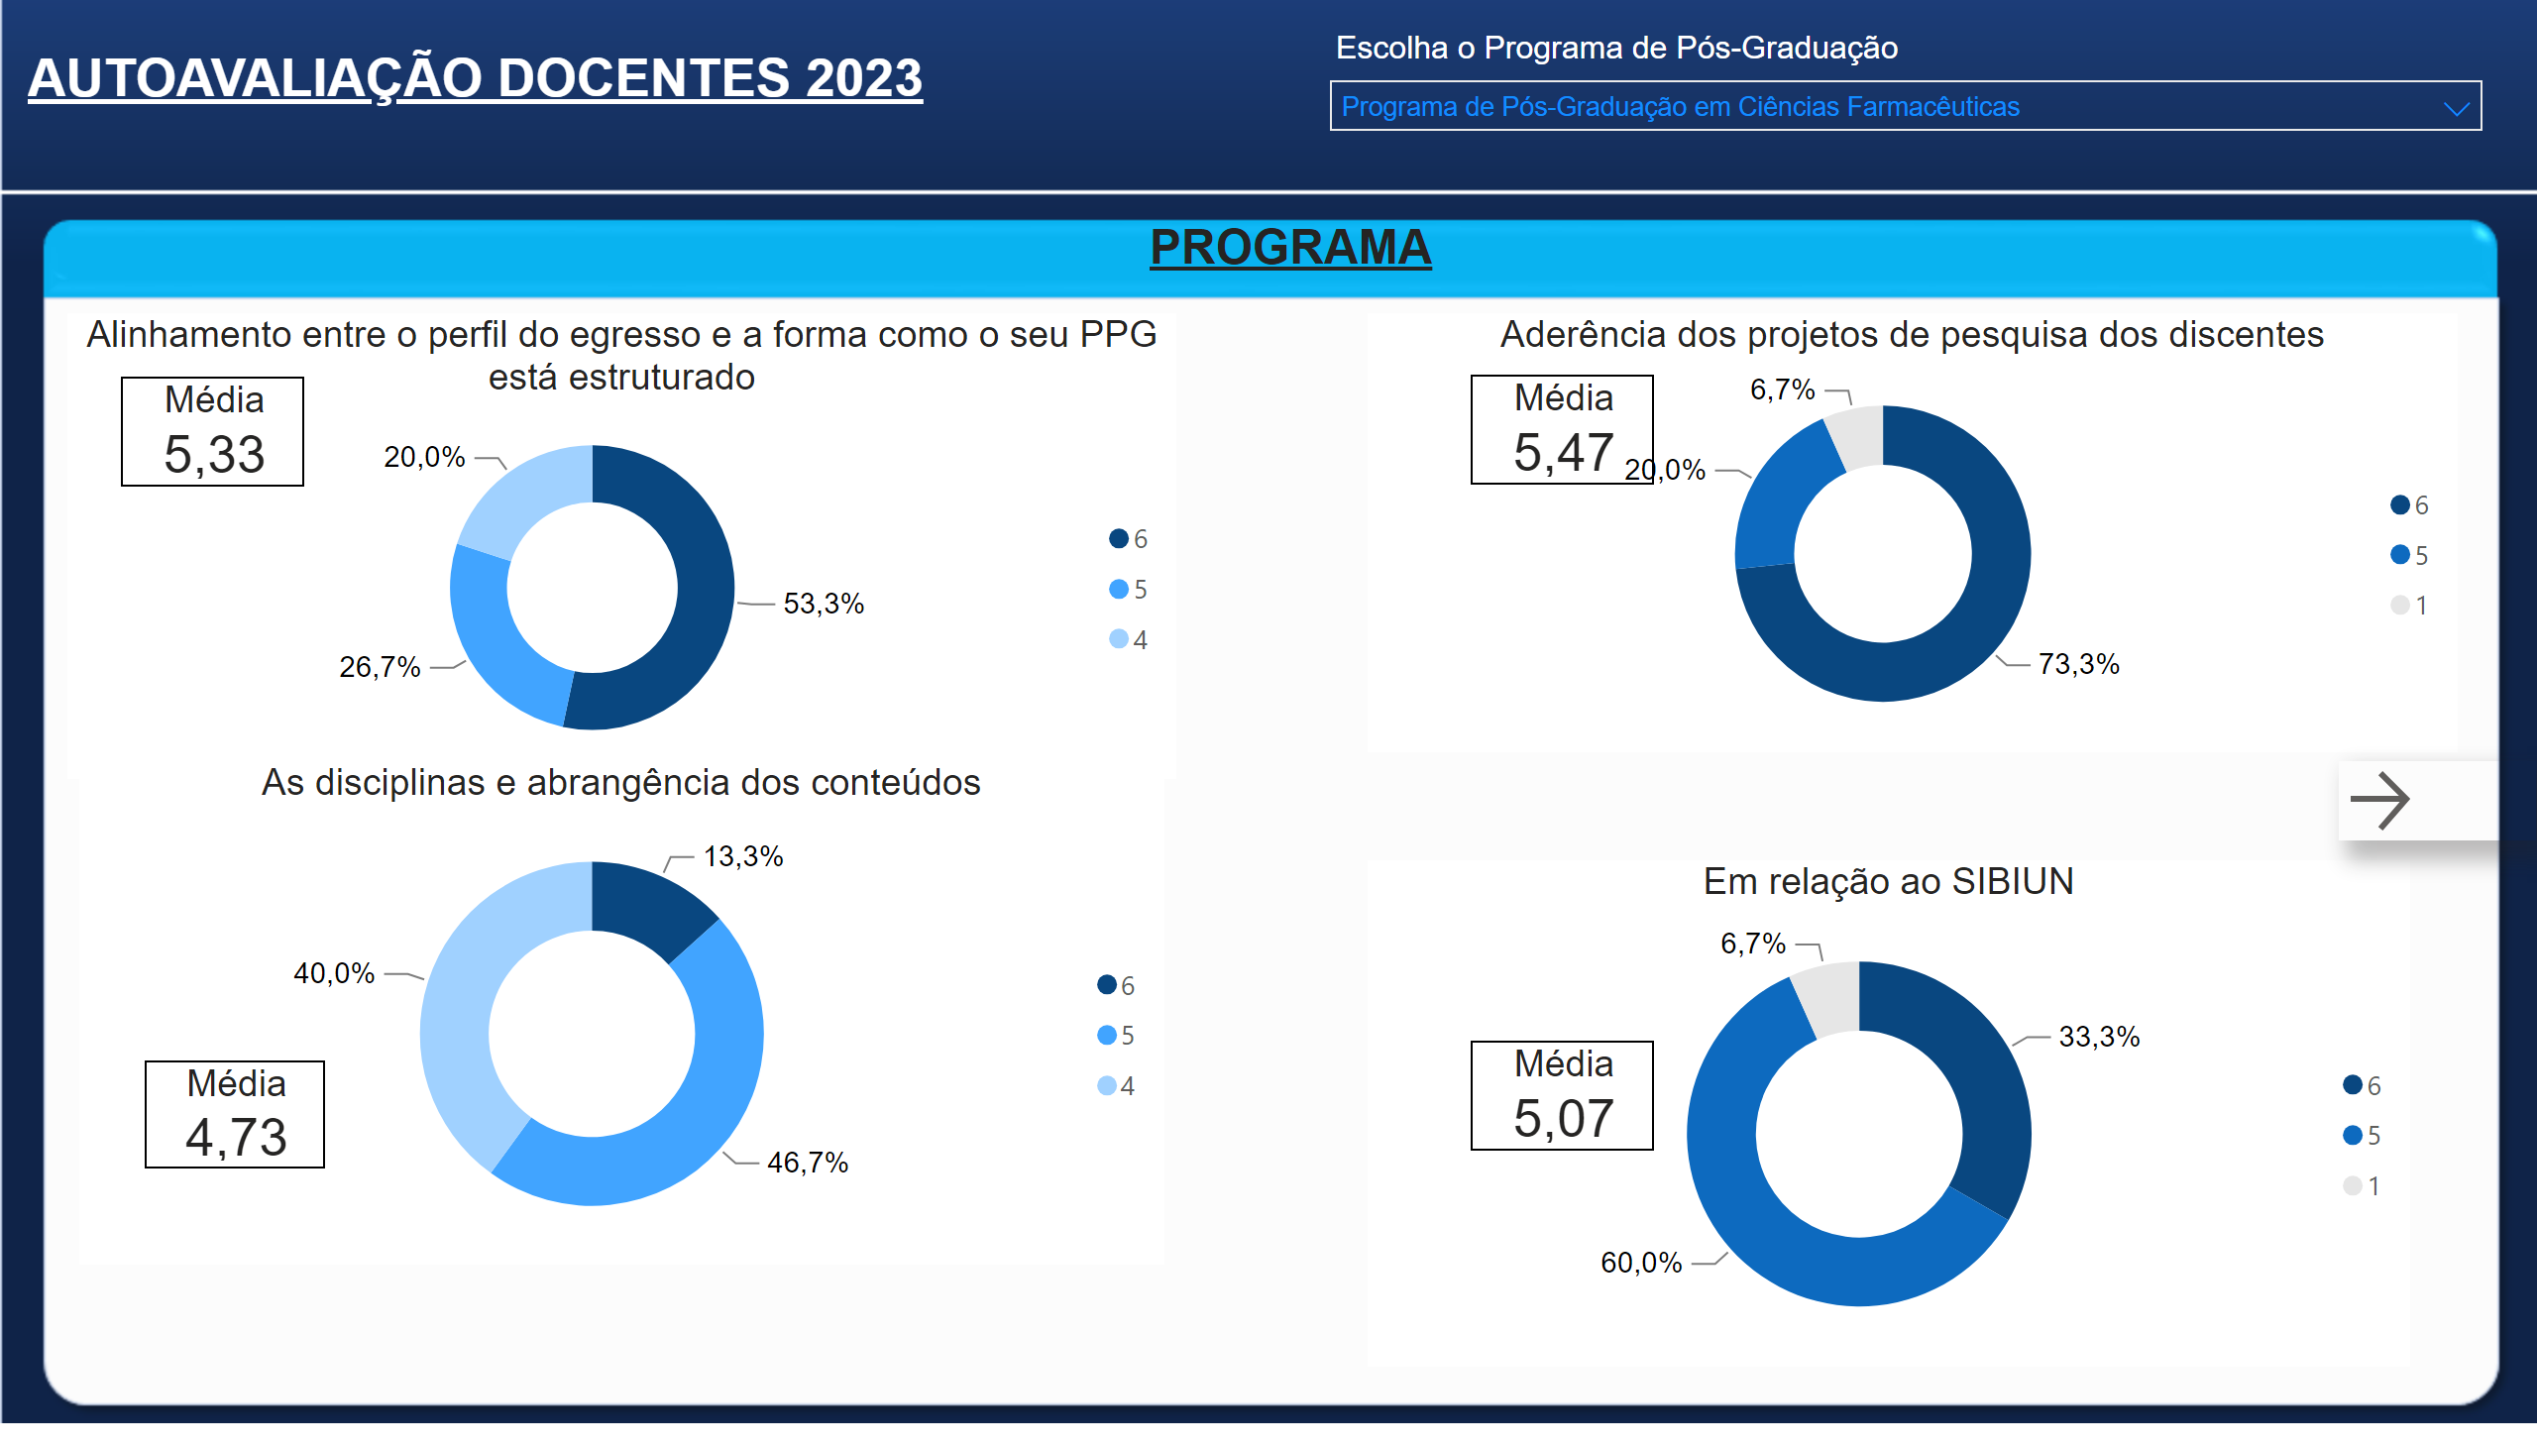
Docentes Programa
Notes:
textbox
No alt text provided
slicer
No alt text provided
textbox
No alt text provided
Alinhamento entre o perfil do egresso e a forma como o seu PPG está estruturado
No alt text provided
As disciplinas e abrangência dos conteúdos
No alt text provided
Aderência dos projetos de pesquisa dos discentes
No alt text provided
Em relação ao SIBIUN
No alt text provided
actionButton
No alt text provided
Média
No alt text provided
Média
No alt text provided
Média
No alt text provided
Média
No alt text provided

Slide 13
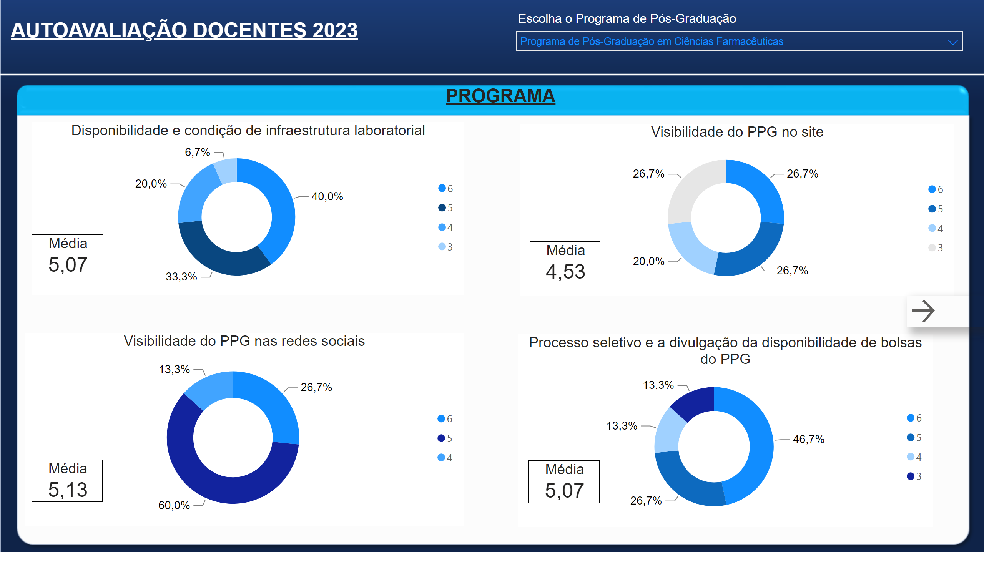
Docentes Programa 2
Notes:
textbox
No alt text provided
slicer
No alt text provided
textbox
No alt text provided
Disponibilidade e condição de infraestrutura laboratorial
No alt text provided
Visibilidade do PPG nas redes sociais
No alt text provided
Visibilidade do PPG no site
No alt text provided
Processo seletivo e a divulgação da disponibilidade de bolsas do PPG
No alt text provided
actionButton
No alt text provided
Média
No alt text provided
Média
No alt text provided
Média
No alt text provided
Média
No alt text provided

Slide 14
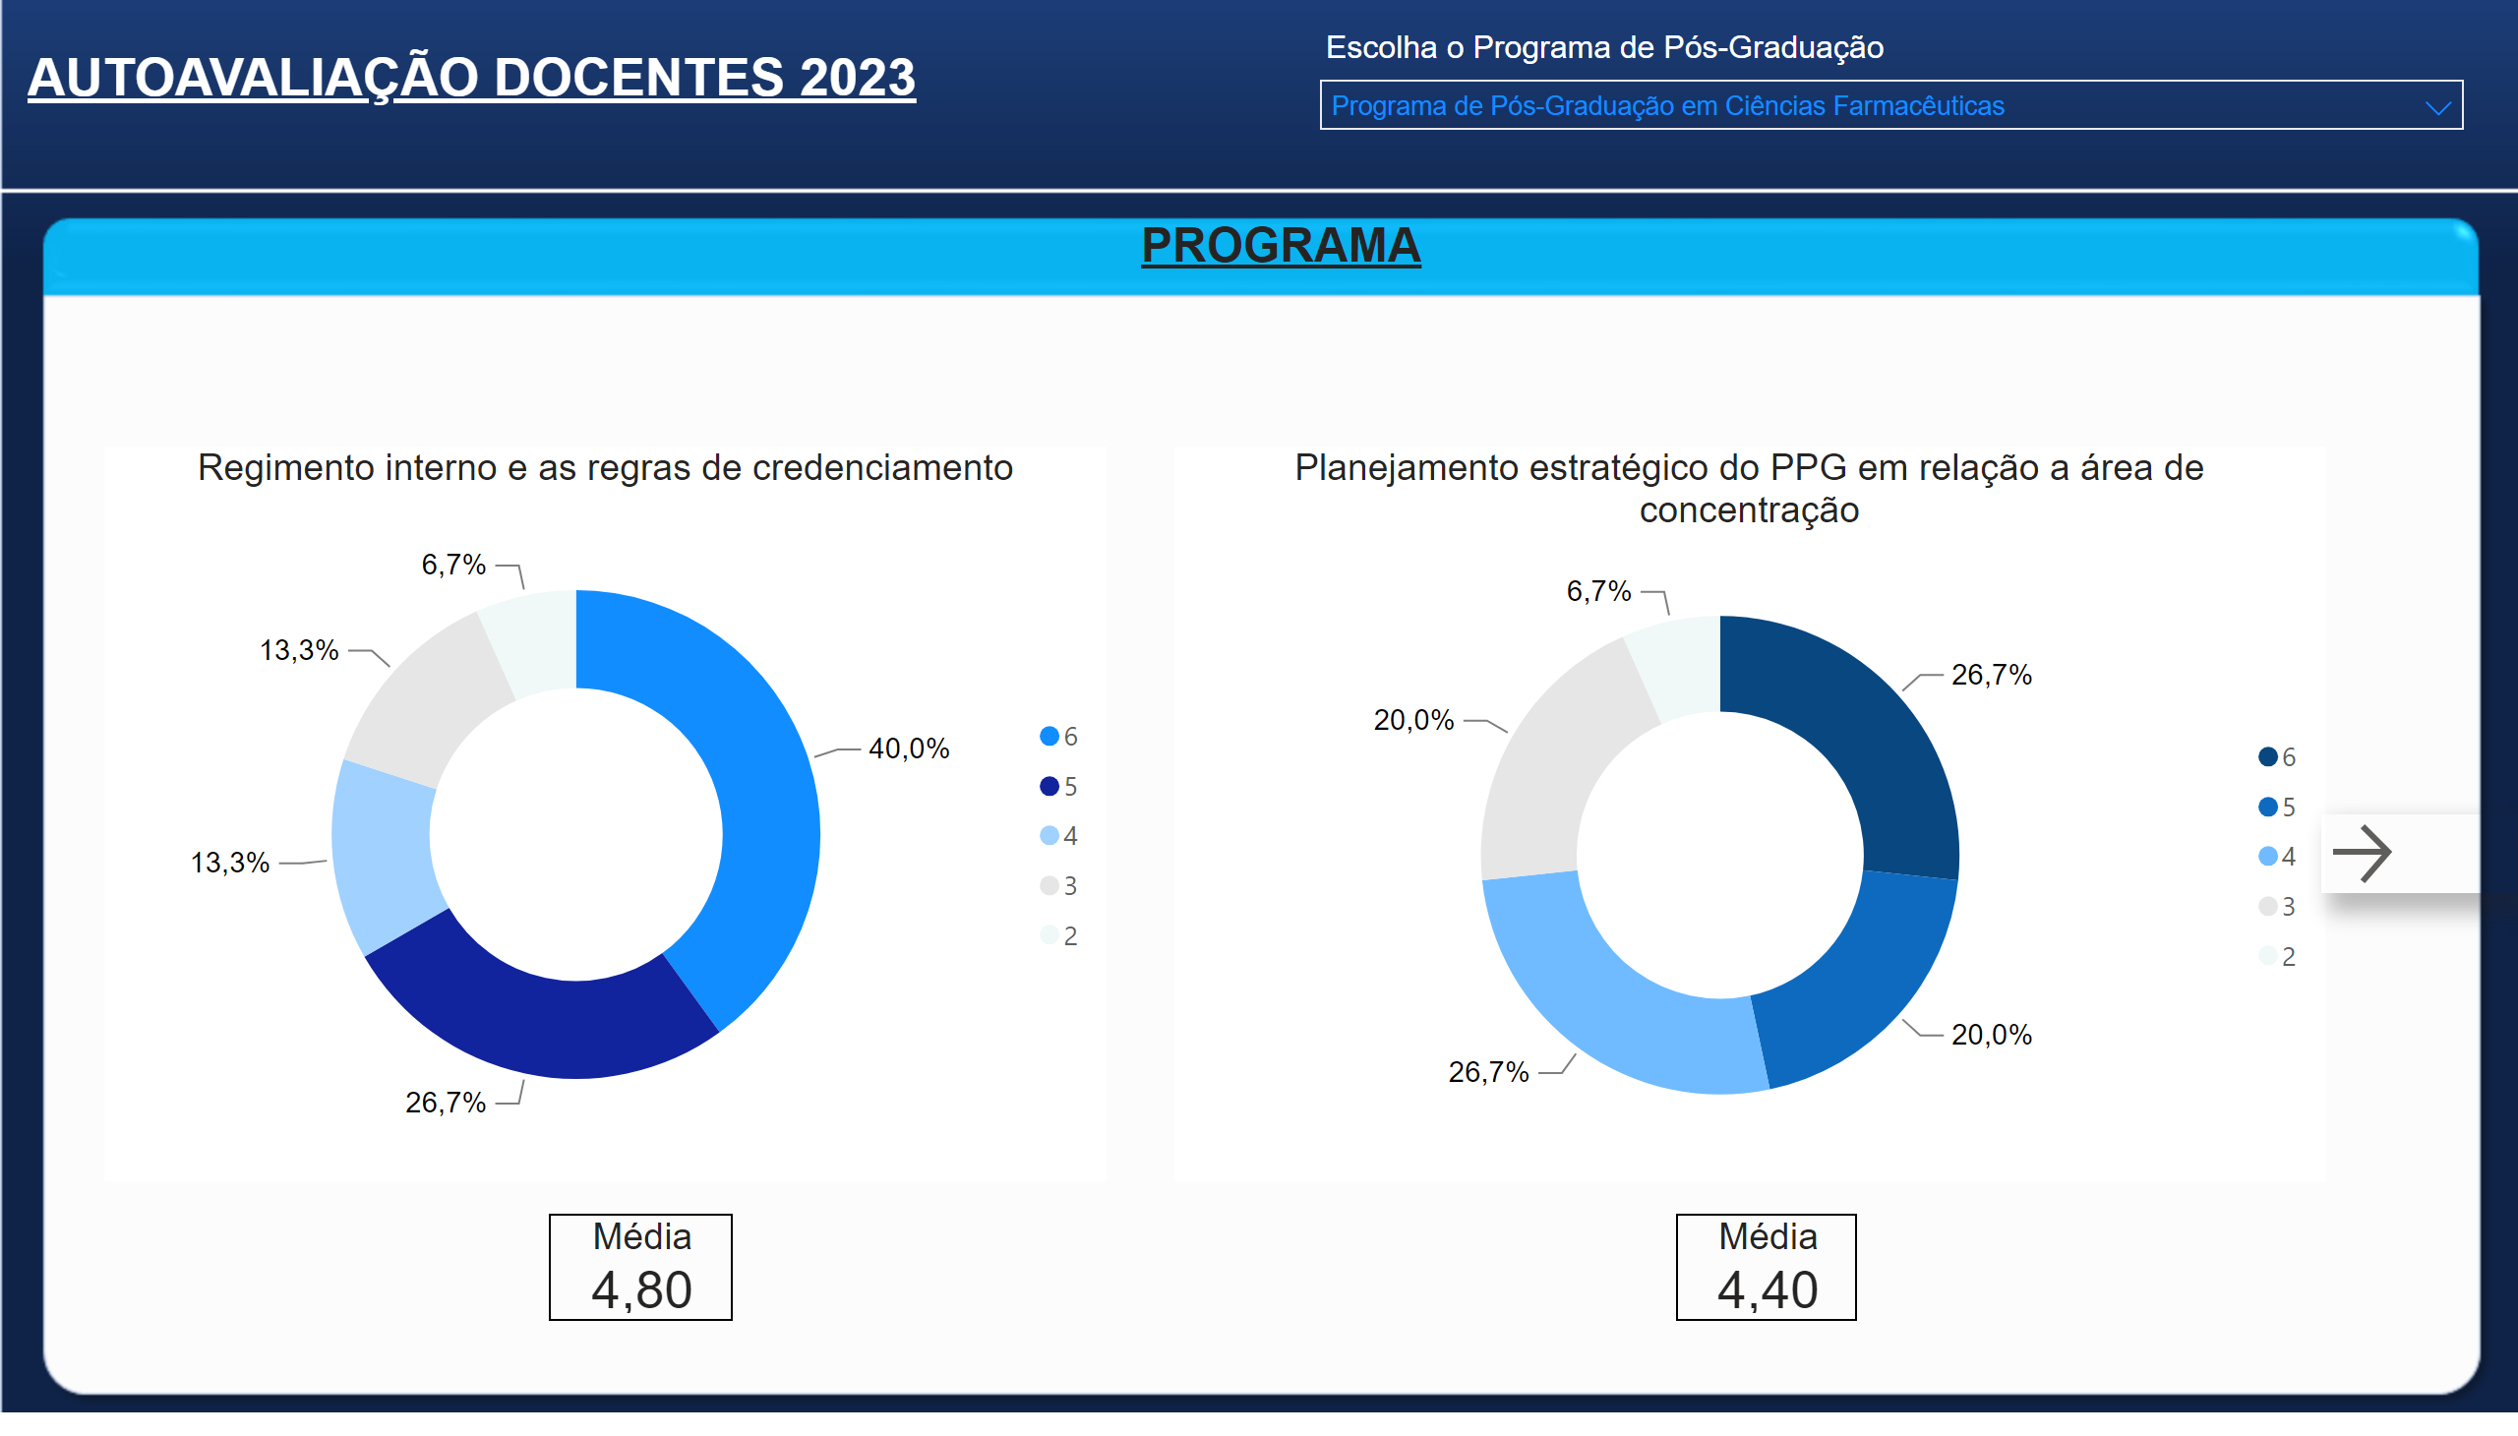
Docentes Programa 3
Notes:
textbox
No alt text provided
slicer
No alt text provided
textbox
No alt text provided
Regimento interno e as regras de credenciamento
No alt text provided
Planejamento estratégico do PPG em relação a área de concentração
No alt text provided
actionButton
No alt text provided
Média
No alt text provided
Média
No alt text provided

Slide 15
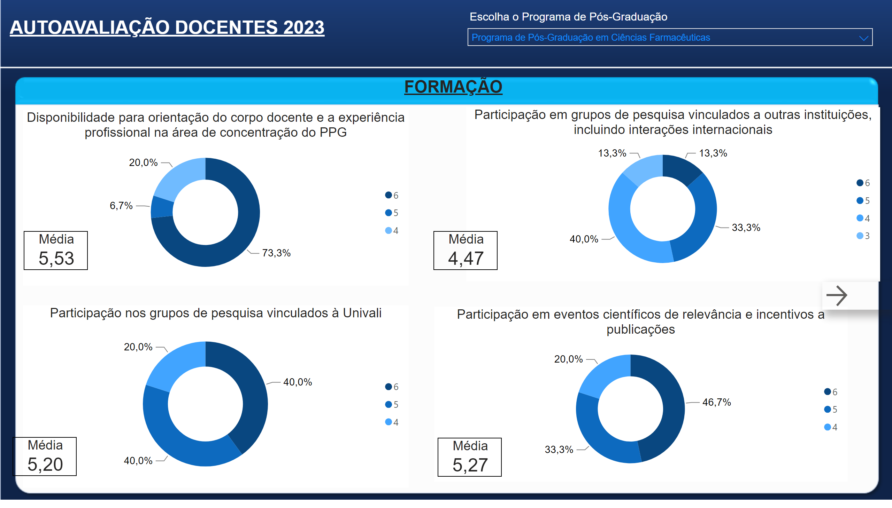
Docentes Formação
Notes:
textbox
No alt text provided
slicer
No alt text provided
textbox
No alt text provided
Disponibilidade para orientação do corpo docente e a experiência profissional na área de concentração do PPG
No alt text provided
Participação nos grupos de pesquisa vinculados à Univali
No alt text provided
Participação em grupos de pesquisa vinculados a outras instituições, incluindo interações internacionais
No alt text provided
Participação em eventos científicos de relevância e incentivos a publicações
No alt text provided
actionButton
No alt text provided
Média
No alt text provided
Média
No alt text provided
Média
No alt text provided
Média
No alt text provided

Slide 16
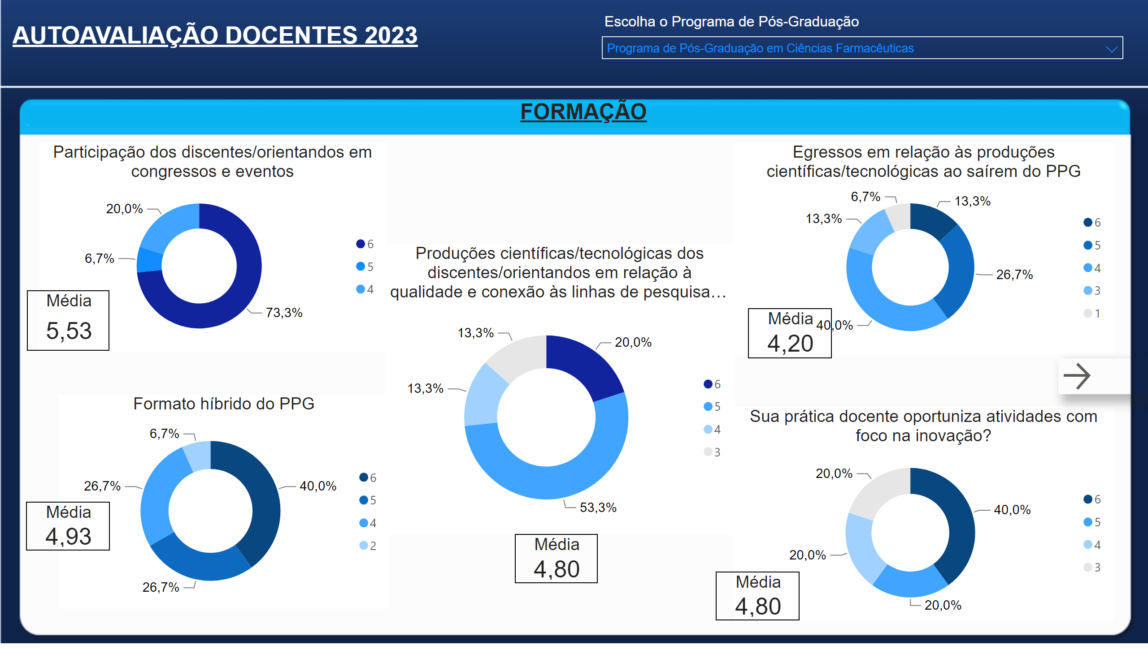
Docentes Formação 2
Notes:
textbox
No alt text provided
slicer
No alt text provided
textbox
No alt text provided
Participação dos discentes/orientandos em congressos e eventos
No alt text provided
Produções científicas/tecnológicas dos discentes/orientandos em relação à qualidade e conexão às linhas de pesquisa do programa de Pós-Graduação
No alt text provided
Egressos em relação às produções científicas/tecnológicas ao saírem do PPG
No alt text provided
Sua prática docente oportuniza atividades com foco na inovação?
No alt text provided
Formato híbrido do PPG
No alt text provided
actionButton
No alt text provided
Média
No alt text provided
Média
No alt text provided
Média
No alt text provided
Média
No alt text provided
Média
No alt text provided

Slide 17
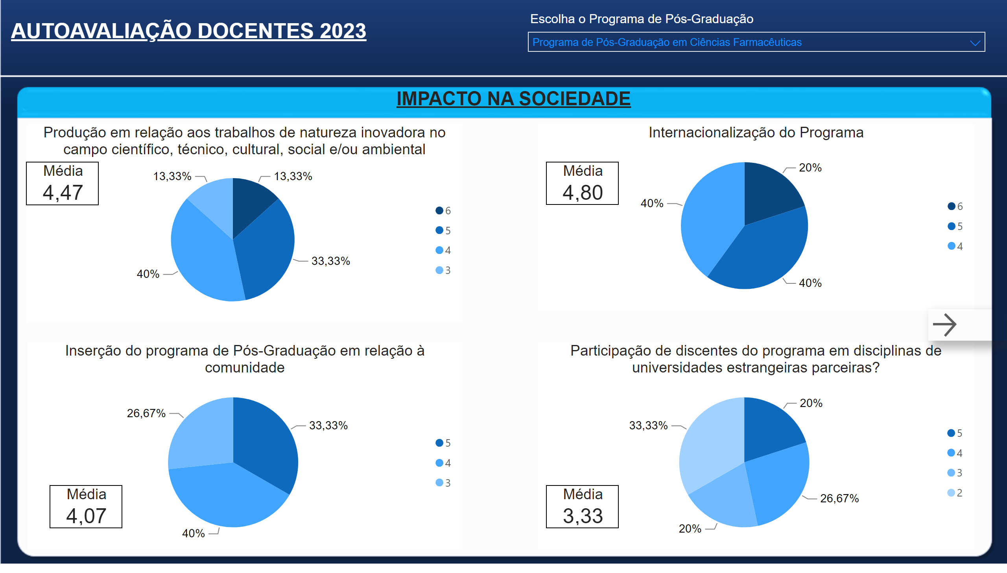
Impacto na Sociedade
Notes:
textbox
No alt text provided
slicer
No alt text provided
textbox
No alt text provided
Produção em relação aos trabalhos de natureza inovadora no campo científico, técnico, cultural, social e/ou ambiental
No alt text provided
Inserção do programa de Pós-Graduação em relação à comunidade
No alt text provided
Internacionalização do Programa
No alt text provided
Participação de discentes do programa em disciplinas de universidades estrangeiras parceiras?
No alt text provided
actionButton
No alt text provided
Média
No alt text provided
Média
No alt text provided
Média
No alt text provided
Média
No alt text provided

Slide 18
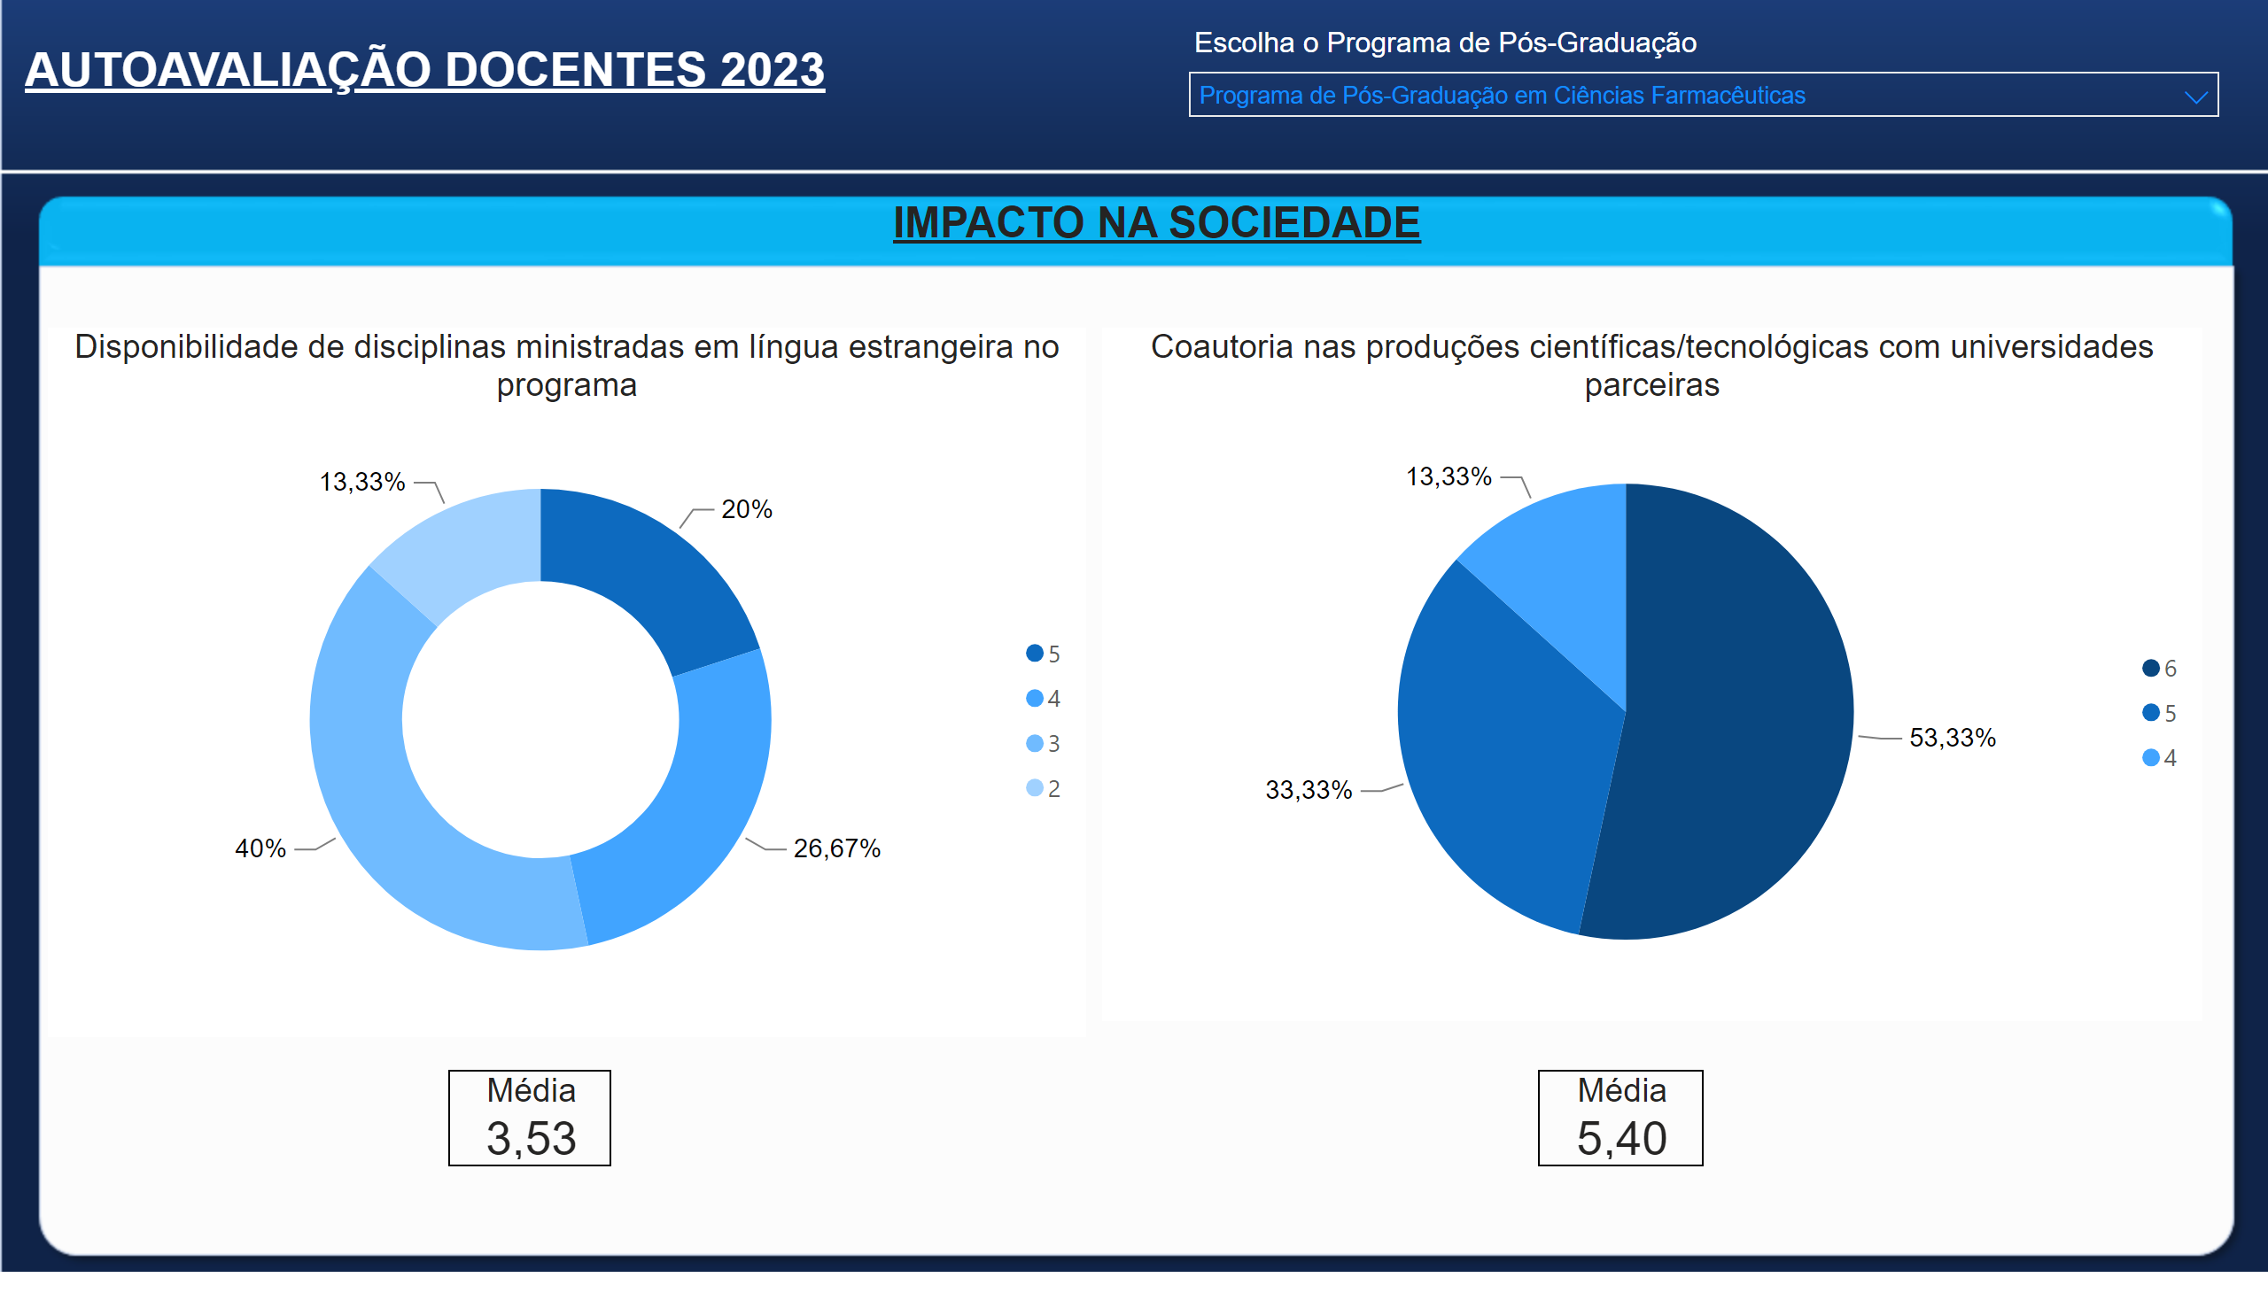
Impacto na Sociedade 2
Notes:
textbox
No alt text provided
slicer
No alt text provided
textbox
No alt text provided
Disponibilidade de disciplinas ministradas em língua estrangeira no programa
No alt text provided
Coautoria nas produções científicas/tecnológicas com universidades parceiras
No alt text provided
Média
No alt text provided
Média
No alt text provided

